Slide 1
Game Design Document SPEED BOAT SHOWDOWN
Bernando Getar p. 4210161012
Dhani yanuar 4210161021

Slide 2
Deskripsi
Speed Boat Showdown(SBS) ialah sebuah gim balapan battle royale. Pemain akan berbalapan menggunakan perahu dan berusaha untuk menghindari rintangan dan tabrakan dengan pemain lainnya.
Seperti gim battle royale pada umumnya, pemain yang terakhir bertahan akan menjadi pemenang.

Slide 3
Mekanik & Gameplay
Pemain mengendalikan sebuah perahu di sebuah sirkuit endless yang berbentuk horizontal.
Perahu dapat bergerak ke kanan dan kiri serta maju dan mundur.
Selain itu terdapat fitur boost yang dapat meningkatkan kecepatan perahu.

Slide 4
Progresi
Pemain akan memulai balapan di sebuah sirkuit endless yang memiliki berbagai rintangan yang dapat mengurangi health perahu.
Tabrakan dengan perahu pemain lain juga akan mengurangi health perahu.
Pemain akan berakhir jika tersisa satu orang pemain yang masih bertahan hidup.

Slide 5
Implementasi Multiplayer
Untuk memulai sebuah match, pemain dapat join kedalam sebuah room yang berjumlah sampai dengan empat pemain.
Room tersebut dibuat oleh salah seorang pemain sebagai host.

Slide 6
Protokol Networking
Protokol yang digunakan untuk menghubungkan pemain dengan Google Play Games Service (untuk menyimpan profile, skor) ialah TCP.
Sedangkan untuk sesi match multiplayer menggunakan protocol UDP.

Slide 7
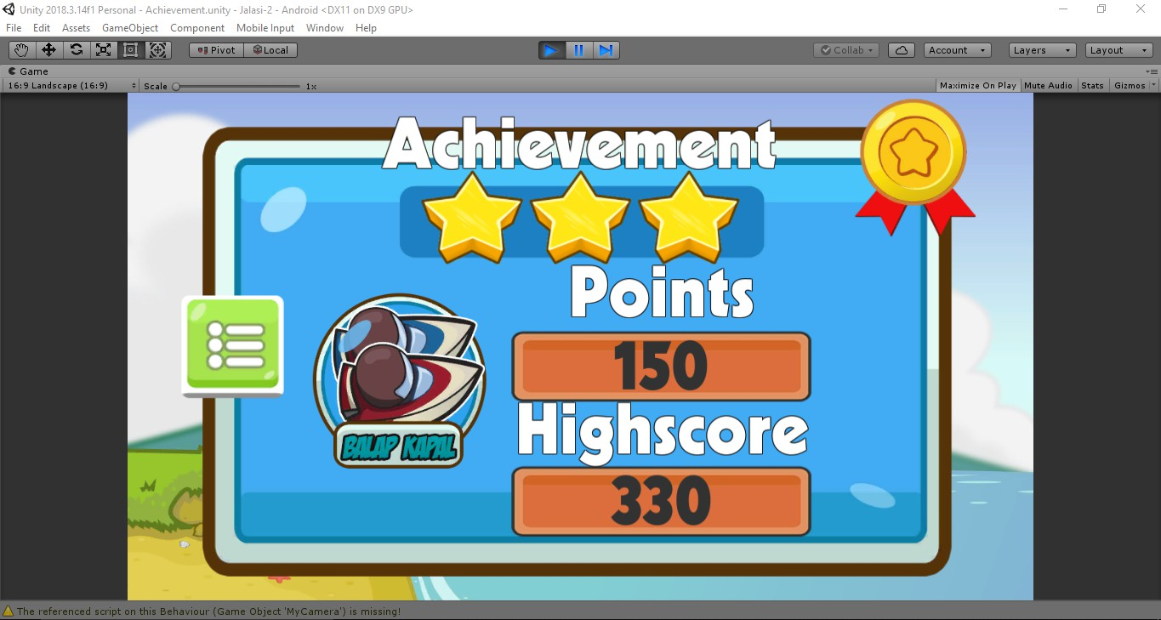
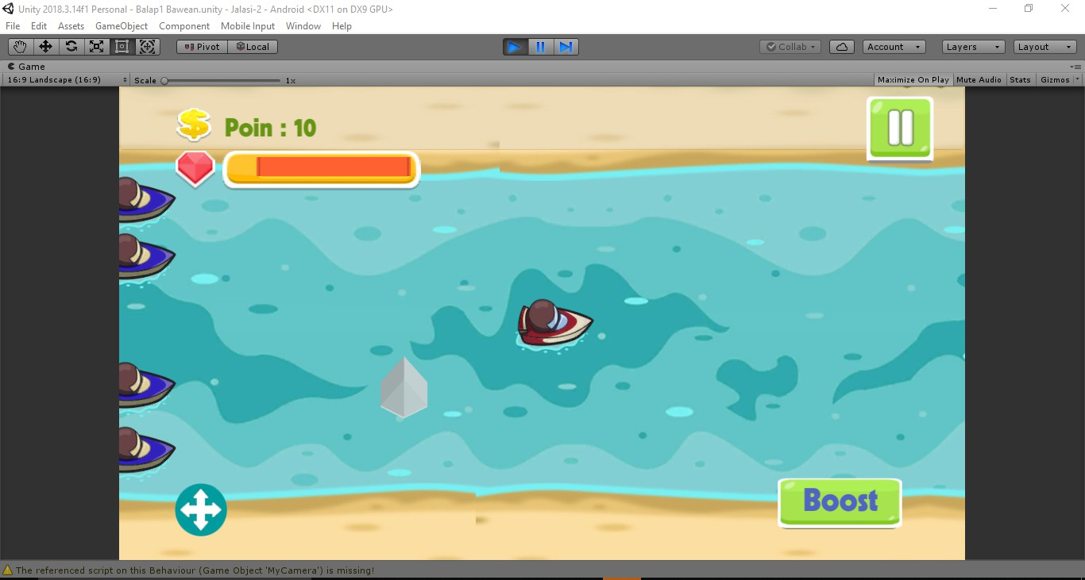
Screenshot Video Game

